Slide 1
VPN & IPsec
BÁO CÁO ĐỒ ÁN

Slide 2
GIỚI THIỆU THÀNH VIÊN
BÙI PHƯƠNG ĐẠI
PHẠM HỮU THẮNG
LƯƠNG CAO THẮNG
22520180
22521340
22521328

Slide 3
NỘI DUNG
01
02
03
VPN
IPsec
Demo

Slide 4
VPN
01
Virtual Private Network

Slide 5
VPN hay Mạng riêng ảo tạo ra kết nối mạng riêng tư giữa các thiết bị thông qua Internet. VPN được sử dụng để truyền dữ liệu một cách an toàn và ẩn danh qua các mạng công cộng. VPN hoạt động bằng cách ẩn địa chỉ IP của người dùng và mã hóa dữ liệu để chỉ người được cấp quyền nhận dữ liệu mới có thể đọc được.
KHÁI NIỆM

Slide 6
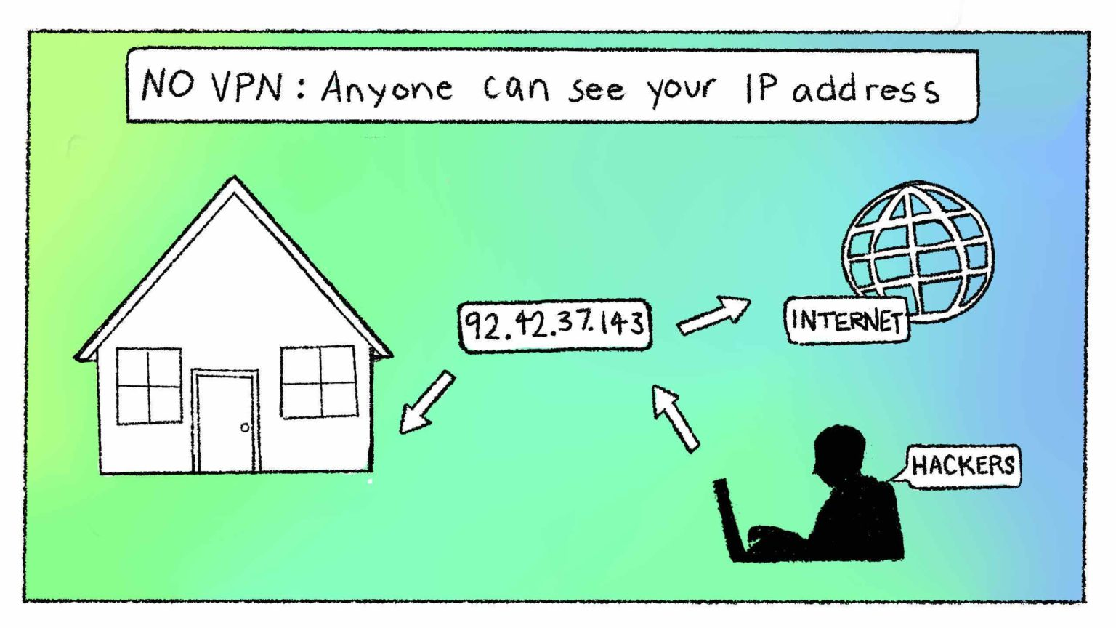
No VPN

Slide 7
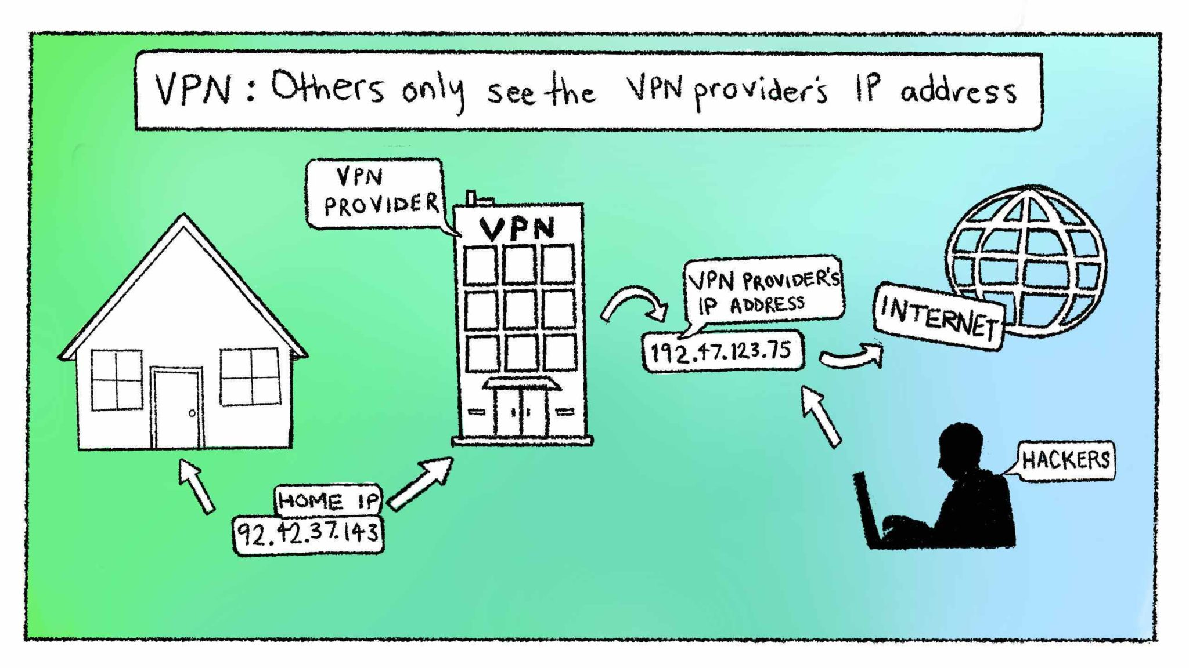
VPN

Slide 8
CÔNG DỤNG
Quyền riêng tư.
Làm việc từ xa.
Tiết kiệm chi phí.
Tính ẩn danh.
Bảo mật dữ liệu.
Truy cập mạng nội bộ.
Bỏ qua kiểm duyệt.
Truy cập dịch vụ phát trực truyến trên toàn cầu.

Slide 9
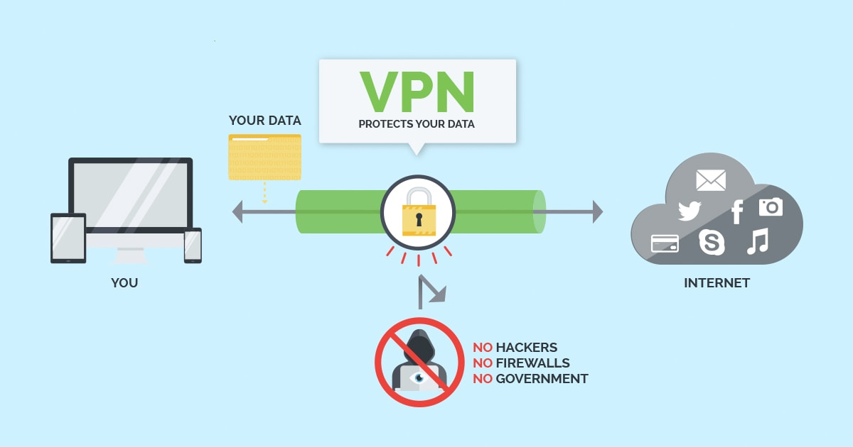
VPN - Chìa khóa cho sự an toàn và tự do trên mạng!

Slide 10
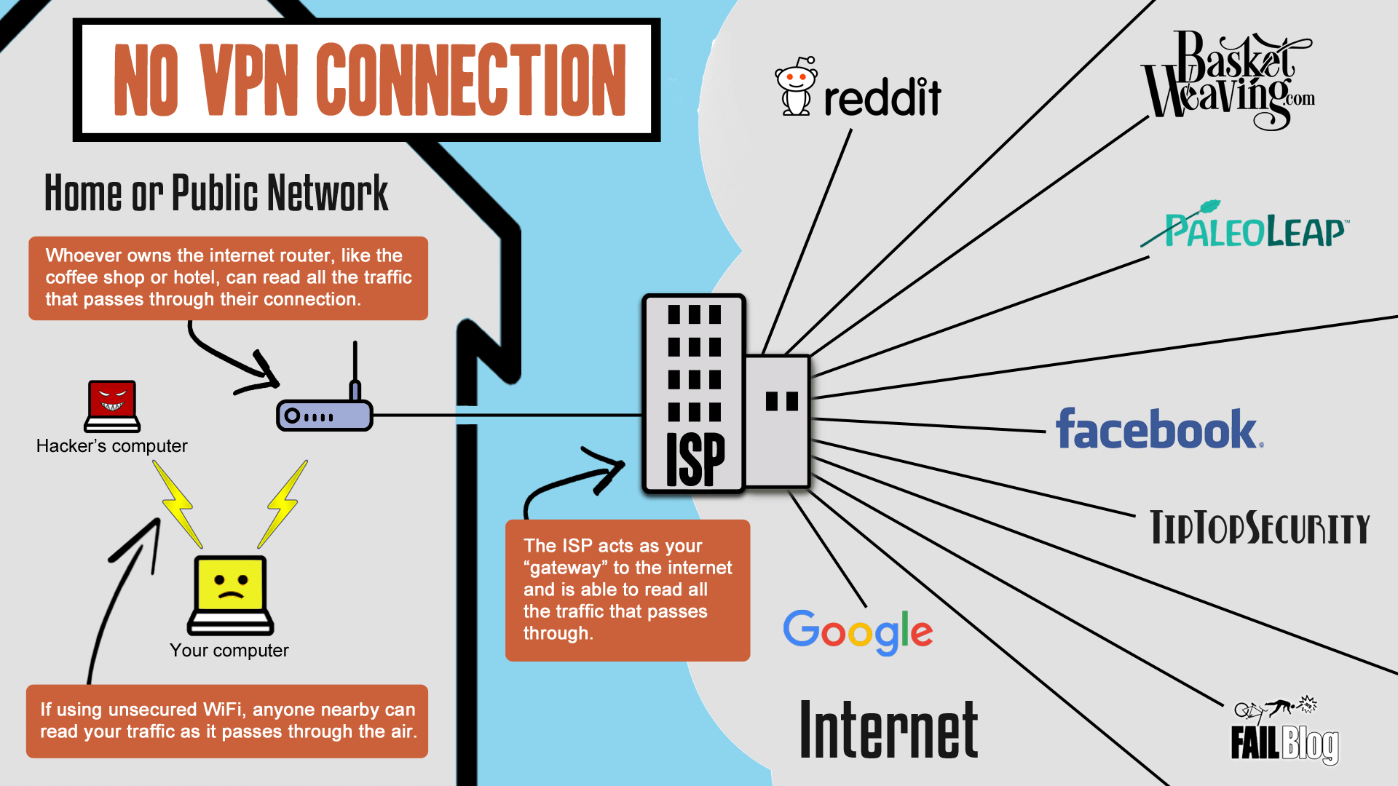

Slide 11
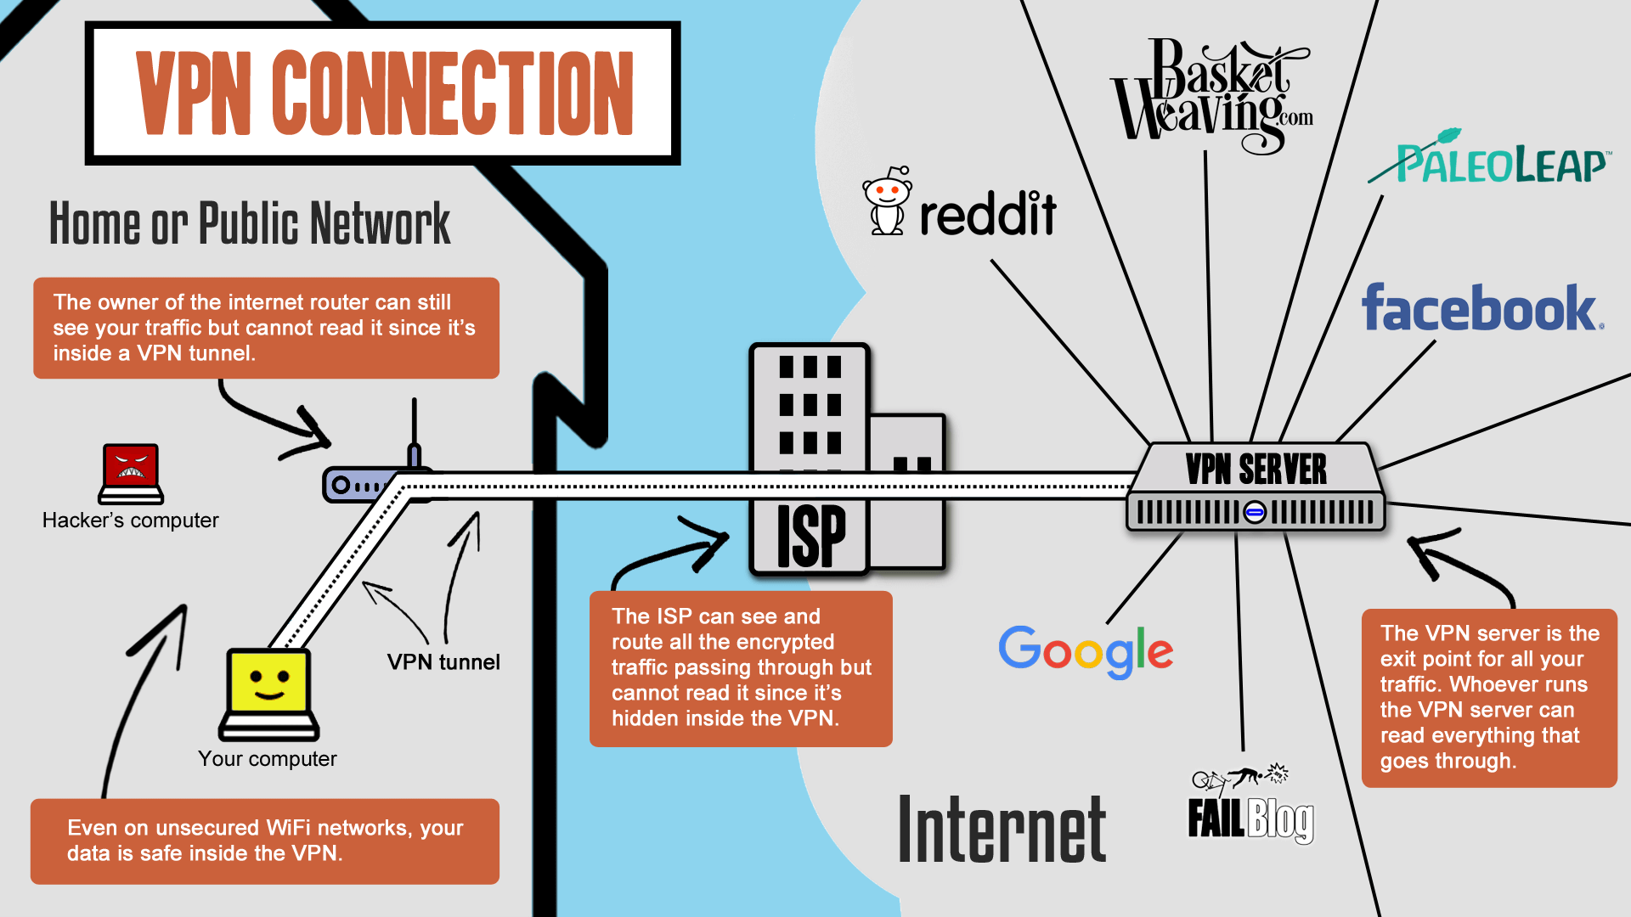

Slide 12
CÁC LOẠI VPN PHỔ BIẾN
Site-to-Site VPN
Remote Access VPN
Kết nối giữa các mạng cục bộ
Kết nối từ xa cho người dùng cá nhân

Slide 13
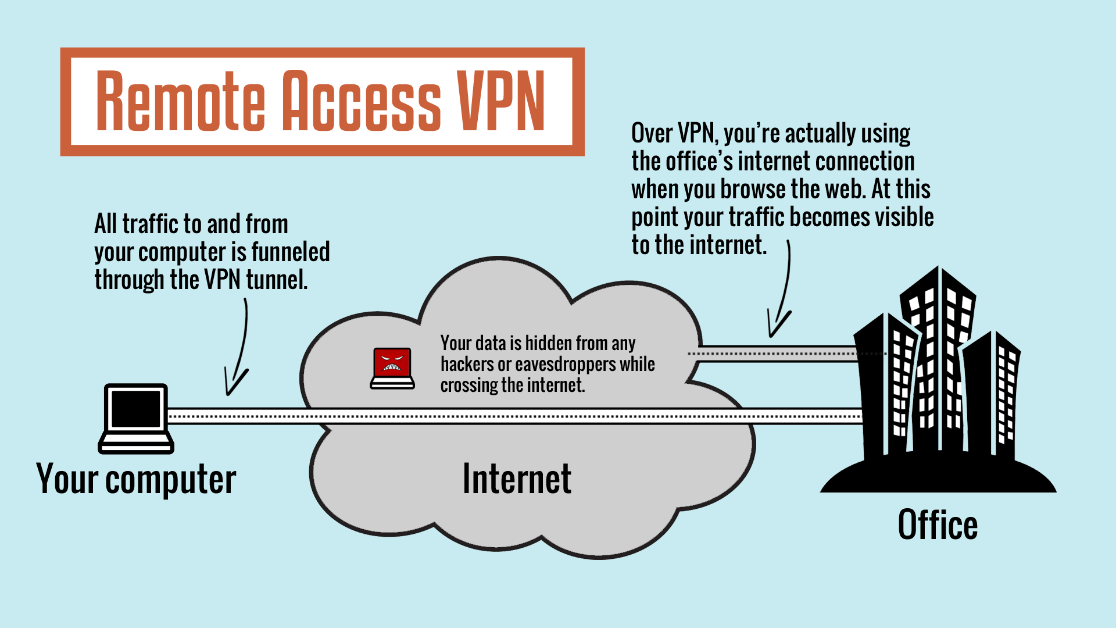
Remote Access VPN
cho phép người dùng ở những vị trí xa nhau kết nối một cách bảo mật tới mạng riêng, ví dụ như mạng nội bộ của công ty.

Slide 14
Remote Access VPN
Cách hoạt động
Thiết bị từ xa kết nối: Người dùng từ xa (nhân viên đang làm việc tại nhà, đi công tác...) sử dụng máy tính/thiết bị di động của họ, cài đặt phần mềm VPN client và kết nối tới cổng VPN của công ty.
Xác thực: VPN server xác thực thông tin đăng nhập của người dùng (tên đăng nhập, mật khẩu, có thể cả xác thực đa yếu tố).
Thiết lập đường hầm: Nếu xác thực thành công, một đường hầm mã hóa được thiết lập giữa thiết bị của người dùng và mạng của công ty.
Truy cập tài nguyên: Khi đường hầm được thiết lập, thiết bị từ xa hoạt động như thể nó được kết nối trực tiếp tới mạng nội bộ của công ty và có thể truy cập tới mọi tài nguyên được cấp quyền.

Slide 15
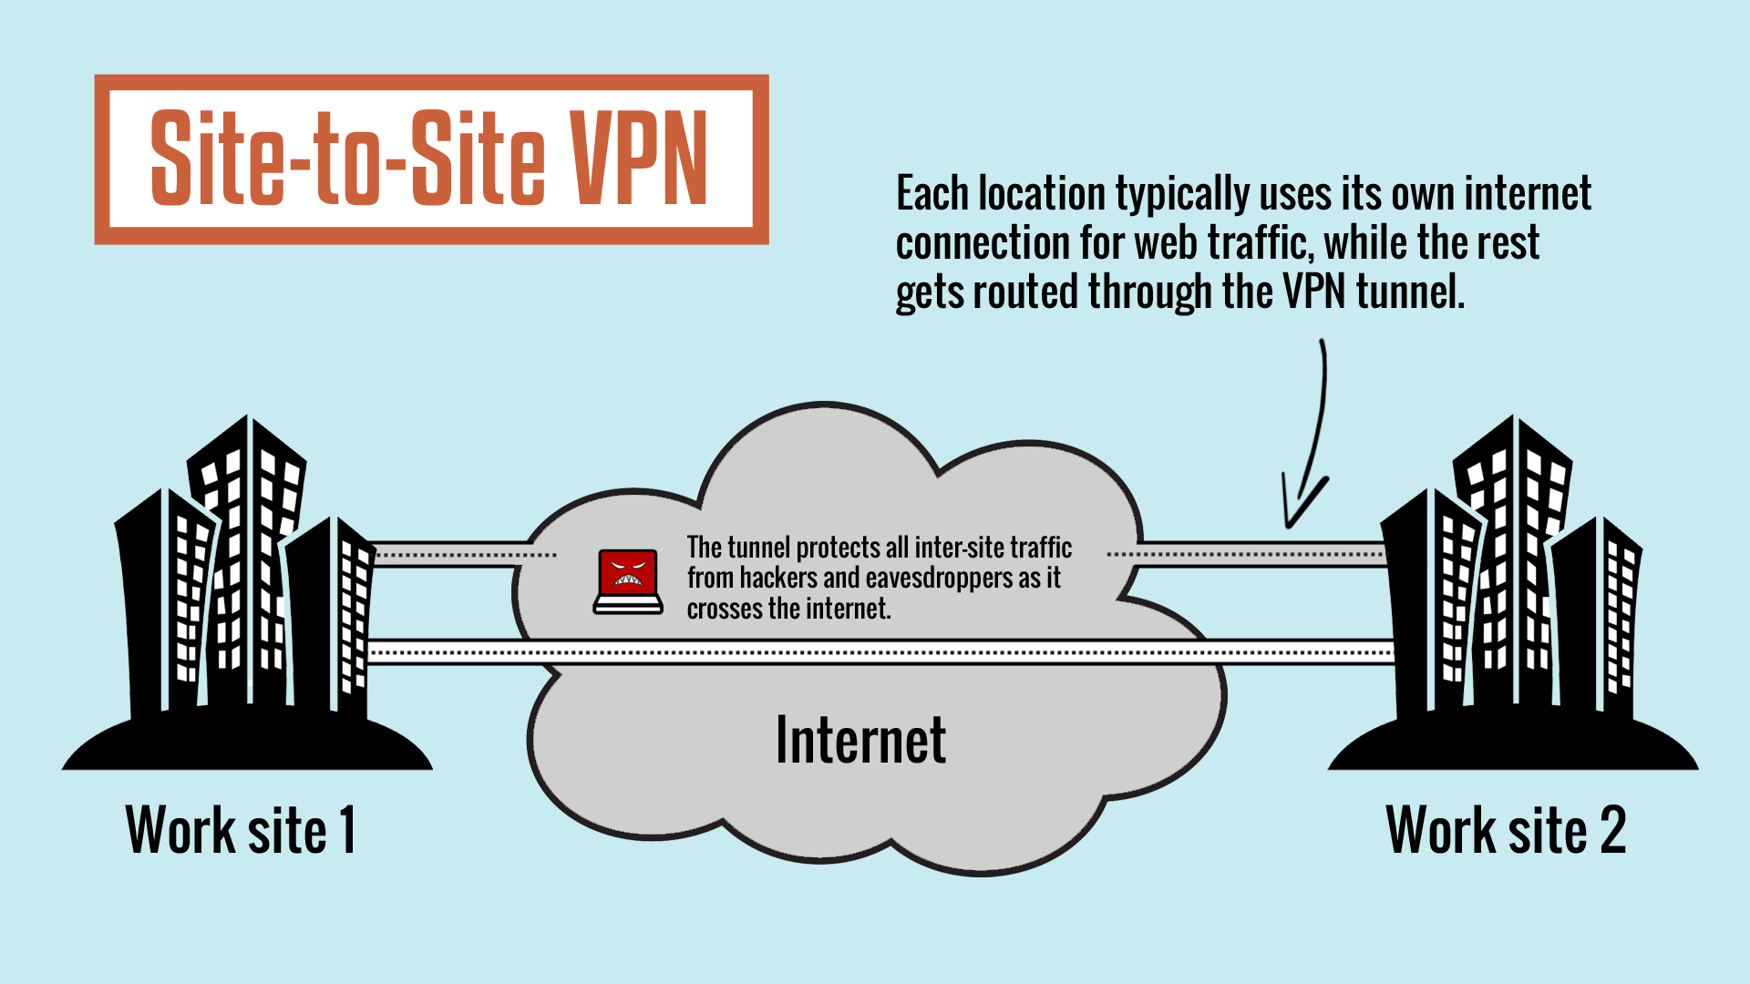
Site-to-site VPN
hoạt động như một mạng riêng nội bộ cho các công ty có nhiều địa điểm tách biệt về mặt địa lý. Dịch vụ này kết nối nhiều mạng nội bộ khác nhau một cách liền mạch và bảo mật, cho phép nhân viên chia sẻ tài nguyên giữa các mạng nội bộ khác nhau.

Slide 16
Site-to-site VPN
Cách thức hoạt động:
Thiết bị cổng (Gateway): Mỗi mạng (site) cần một thiết bị VPN gateway. Đó có thể là các router chuyên dụng, tường lửa (firewall), hoặc máy chủ VPN có khả năng thiết lập đường hầm VPN.
Đường hầm bảo mật: Thiết bị cổng của hai mạng sẽ đàm phán và thiết lập một đường hầm mã hóa an toàn qua Internet. Mọi lưu lượng đi giữa hai mạng sẽ được truyền qua đường hầm này.
Truy cập mạng nội bộ: Sau khi đường hầm Site-to-Site VPN được thiết lập, các thiết bị trên một mạng có thể truy cập tài nguyên trên mạng khác một cách an toàn và riêng tư, như thể chúng cùng nằm trong một mạng LAN.

Slide 17
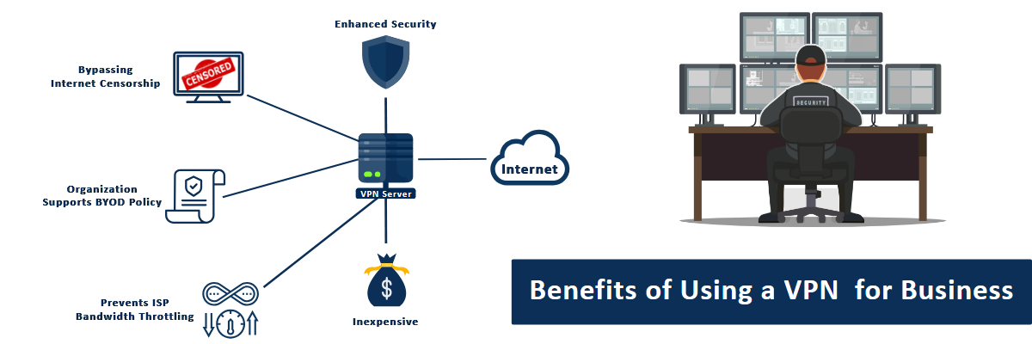
VPN trong doanh nghiệp
VPN là cách thức tiết kiệm chi phí, tốc độ cao và bảo mật để kết nối người dùng từ xa với mạng văn phòng. Vì kết nối VPN thường được thực hiện trên mạng Internet công cộng, chúng có thể rẻ tiền hơn và có mức băng thông cao hơn so với liên kết WAN (mạng diện rộng) chuyên dụng hoặc liên kết đường dài, quay số từ xa. So với liên kết LAN hoặc WAN (mạng diện rộng) chuyên dụng và đắt đỏ hay liên kết đường dài, quay số từ xa, kết nối VPN cung cấp khả năng truy cập Internet riêng tư với băng thông cao cho các công ty.

Slide 18
Các loại VPN khác
VPN SSL (Secure Socket Layer)
VPN MPLS (Multiprotocol Label Switching)
VPN lai
Sử dụng giao thức SSL/TLS (cũng là giao thức đứng sau bảo mật HTTPS cho các kết nối web) để tạo các đường hầm VPN an toàn.
Không phải là một VPN truyền thống mà là một phương pháp tối ưu hóa lưu lượng mạng của nhà cung cấp dịch vụ. Các đường hầm được thiết lập sẵn với việc gắn nhãn (label) các gói dữ liệu, giúp định tuyến nhanh và đảm bảo chất lượng dịch vụ (QoS).
Kết hợp giữa các loại VPN khác nhau, tận dụng ưu điểm của từng loại nhằm đáp ứng nhu cầu cụ thể.

Slide 19


CÁCH THỰC HOẠT ĐỘNG

Slide 20
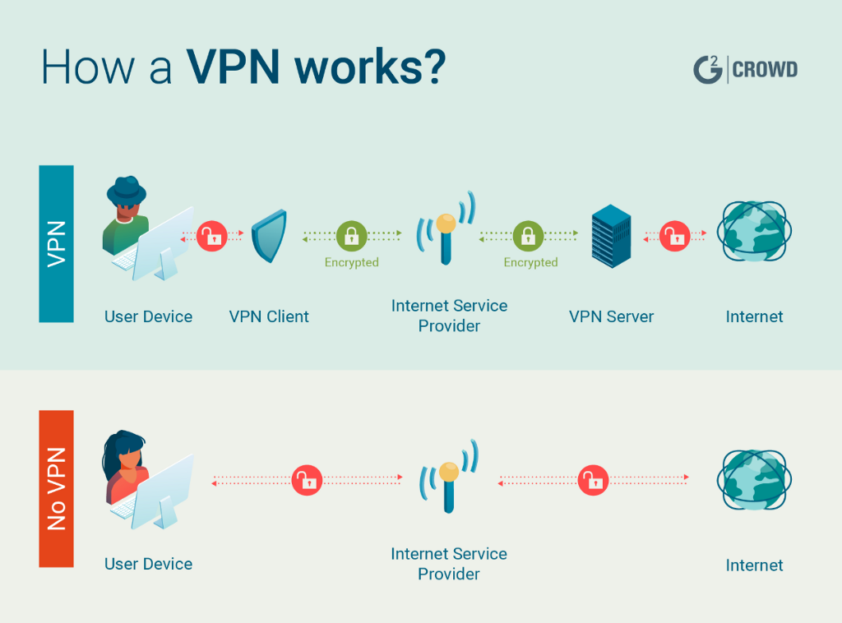

Slide 21
Lưu lượng mạng được truyền đi bằng cách chia nhỏ thành các phần cực bé gọi là "gói dữ liệu". VPN hoạt động bằng cách đóng gói các gói này bên trong một giao thức khác. Gói mới này được xử lý tuân theo giao thức mới, bỏ qua nội dung dữ liệu gốc bên trong.
Đây là cơ chế gọi là "tạo đường hầm". Nó không thực sự tạo ra đường hầm vật lý mà chỉ đưa lưu lượng dữ liệu vào một giao thức khác để truyền tải. Khi đến đích, gói tin được mở ra và dữ liệu gốc được khôi phục.

Slide 22
Giao thức mã hoá
SSL
Giả danh chuyên nghiệp
Cùng loại mã hóa với các web bảo mật (HTTPS).
Cổng giao tiếp mặc định là 443 giúp VPN "trá hình" thành lưu lượng web thông thường, vượt tường lửa dễ dàng.
Nhược điểm: Có thể hơi chậm, ít được hỗ trợ sẵn (đang cải thiện).
OpenVPN
Nổi tiếng an toàn
Protocols
Ipsec
Linh hoạt nhưng phức tạp
PPTP
Nhanh nhưng "lỗ hổng" to
Lời khuyên:
Ưu tiên SSL/OpenVPN khi có thể.
Dùng IPsec nếu cần linh hoạt, không dùng PPTP trừ khi không còn lựa chọn nào khác.

Slide 23
Giao thức mã hoá
SSL
Giả danh chuyên nghiệp
Thực hiện SSL phổ biến nhất, cần cài thêm phần mềm.
Được đánh giá là an toàn hàng đầu trong các giao thức VPN.
OpenVPN
Nổi tiếng an toàn
Protocols
Ipsec
Linh hoạt nhưng phức tạp
PPTP
Nhanh nhưng "lỗ hổng" to
Lời khuyên:
Ưu tiên SSL/OpenVPN khi có thể.
Dùng IPsec nếu cần linh hoạt, không dùng PPTP trừ khi không còn lựa chọn nào khác.

Slide 24
Giao thức mã hoá
SSL
Giả danh chuyên nghiệp
Là cả một hệ thống giao thức, tùy biến cài đặt theo nhu cầu, có thể kèm hoặc không kèm mã hóa.
L2TP/IPsec: kết hợp giao thức không bảo mật với IPsec để tăng độ an toàn.
IKEv2: phiên bản IPsec an toàn nhất hiện tại.
Cổng 500 dễ bị chặn, không lý tưởng để vượt hạn chế địa lý.
OpenVPN
Nổi tiếng an toàn
Protocols
Ipsec
Linh hoạt nhưng phức tạp
PPTP
Nhanh nhưng "lỗ hổng" to
Lời khuyên:
Ưu tiên SSL/OpenVPN khi có thể.
Dùng IPsec nếu cần linh hoạt, không dùng PPTP trừ khi không còn lựa chọn nào khác.

Slide 25
Thiết lập VPN
● Sử dụng bộ định tuyến VPN
Sử dụng nhà cung cấp dịch vụ VPN
Bạn có thể lựa chọn một dịch vụ VPN có thể được truy cập thông qua trình duyệt hoặc bằng cách tải ứng dụng hay phần mềm về thiết bị của bạn. Có các dịch vụ theo gói đăng ký thường sẽ tính phí dựa trên mỗi thiết bị sử dụng dịch vụ. Do vậy, việc thiết lập các dịch vụ này có thể khá tốn kém. Đồng thời, mỗi thiết bị lại cần được cấu hình riêng biệt.Ví dụ như 1.1.1.1 ,
Việc này bao gồm mua bộ định tuyến được cài đặt trước kết nối VPN hoặc tự cài phần mềm VPN trên bộ định tuyến tại nhà của bạn. Ưu điểm của cách tiếp cận này là tất cả các thiết bị truy cập vào Internet thông qua bộ định tuyến này sẽ được bảo vệ tự động.

Slide 26



Dịch vụ VPN từ nhà cung cấp

Slide 27
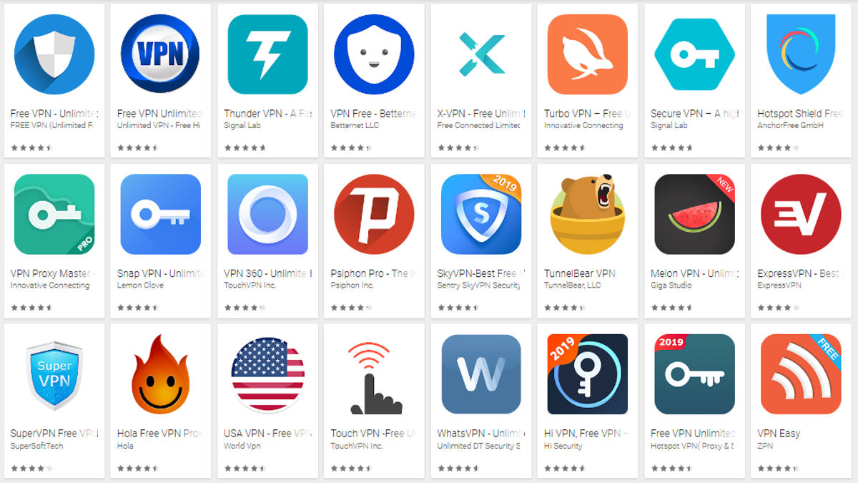
Dịch vụ VPN từ nhà cung cấp

Slide 28
Dịch vụ VPN từ nhà cung cấp
Ưu điểm:
Dễ sử dụng: Không cần cấu hình phức tạp, chỉ cần cài đặt ứng dụng và đăng ký tài khoản.
Tính di động cao: Có thể sử dụng trên nhiều thiết bị di động và máy tính, truy cập VPN từ bất cứ đâu.
Vị trí máy chủ đa dạng: Lựa chọn nhiều máy chủ VPN ở nhiều quốc gia khác nhau, giúp bỏ chặn nội dung địa lý và truy cập internet an toàn hơn.
Cập nhật phần mềm tự động: Nhà cung cấp chịu trách nhiệm cập nhật phần mềm VPN và vá lỗi bảo mật.
Hỗ trợ khách hàng: Hỗ trợ kỹ thuật từ nhà cung cấp khi gặp sự cố.
Nhược điểm:
Chi phí: Phải trả phí hàng tháng hoặc hàng năm cho dịch vụ.
Riêng tư: Phụ thuộc vào nhà cung cấp, họ có thể lưu trữ nhật ký hoạt động của bạn khi sử dụng VPN.
Tốc độ: Tốc độ internet có thể bị ảnh hưởng do phải truyền qua máy chủ VPN.
Tương thích: Không phải tất cả các dịch vụ VPN đều tương thích với mọi thiết bị và phần mềm.

Slide 29
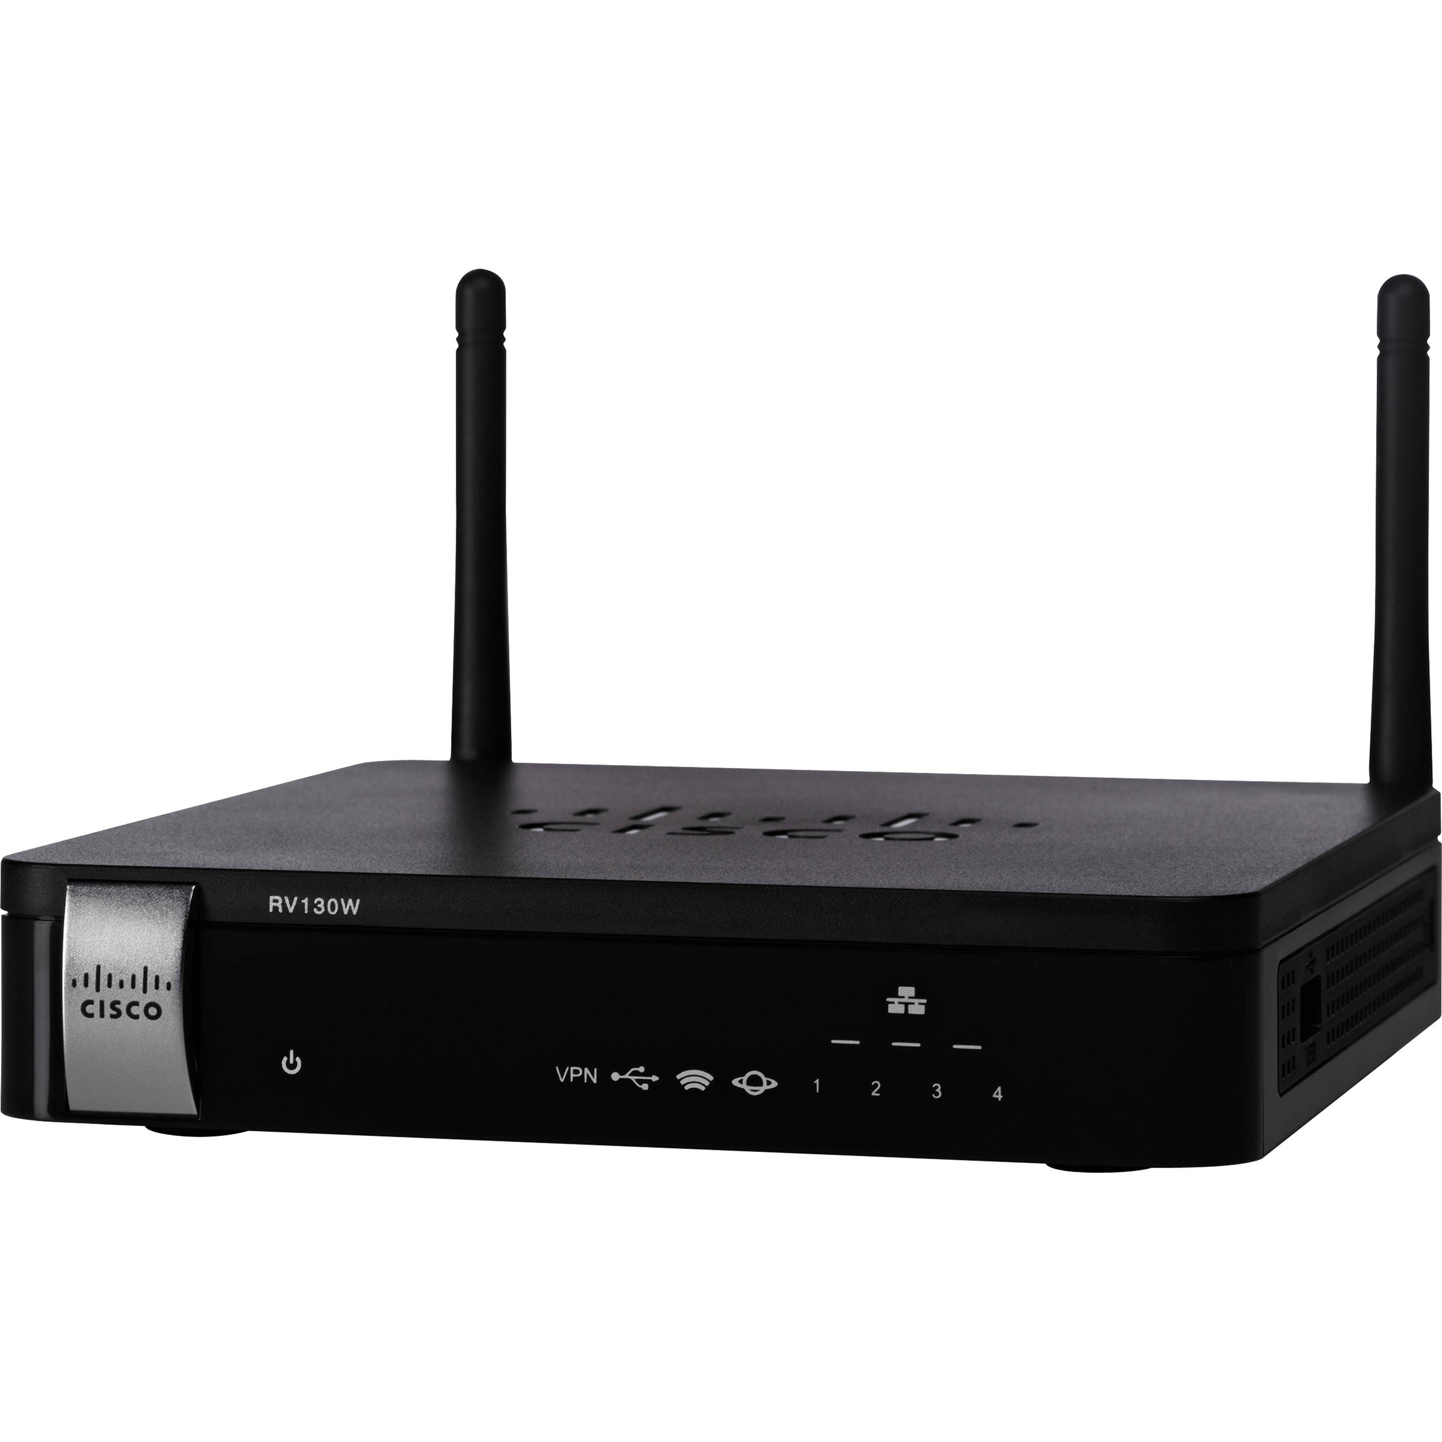
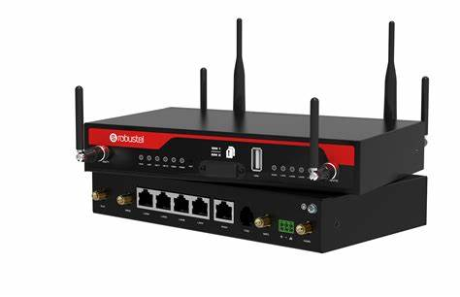
Bộ định tuyến VPN
Cisco RV130W Wireless-N Multifunction VPN Router RV130W-A-K9-NA
Industrial IoT Dual Module Cellular VPN Router

Slide 30
Bộ định tuyến VPN
Ưu điểm:
Bảo mật cao: Bảo vệ tất cả thiết bị kết nối với mạng wifi của bạn khi bật VPN.
Kiểm soát tốt hơn: Tự do cài đặt phần mềm VPN và cấu hình theo ý muốn.
Miễn phí: Một số phần mềm VPN cho bộ định tuyến miễn phí sử dụng.
Riêng tư: Không chia sẻ dữ liệu của bạn với bên thứ ba.
Nhược điểm:
Cấu hình phức tạp: Cần có kiến thức kỹ thuật để cài đặt và cấu hình VPN trên bộ định tuyến.
Tương thích: Không phải tất cả các bộ định tuyến đều hỗ trợ VPN.
Hiệu suất: Hiệu suất mạng có thể bị ảnh hưởng khi sử dụng VPN trên bộ định tuyến.
Cập nhật thủ công: Cần cập nhật phần mềm VPN thủ công để vá lỗi bảo mật.

Slide 31
IPsec
02

Slide 32
IPSec là hệ thống các quy tắc hoặc giao thức truyền thông dùng để thiết lập kết nối an toàn qua một mạng. Giao thức Internet (IP) là tiêu chuẩn phổ biến giúp xác định cách dữ liệu truyền qua Internet. IPSec bổ sung khả năng mã hóa và xác thực để tăng cường bảo mật giao thức.
KHÁI NIỆM

Slide 33
CÔNG DỤNG
Cung cấp bảo mật cho bộ định tuyến khi gửi dữ liệu qua kết nối Internet công cộng.
Mã hóa dữ liệu ứng dụng.
Xác thực dữ liệu nhanh chóng nếu dữ liệu được gửi từ một người gửi đã biết.
Bảo vệ dữ liệu mạng bằng cách thiết lập các đường mạch được mã hóa, được gọi là đường hầm IPsec, thực hiện mã hóa tất cả dữ liệu được gửi giữa hai điểm cuối.

Slide 34
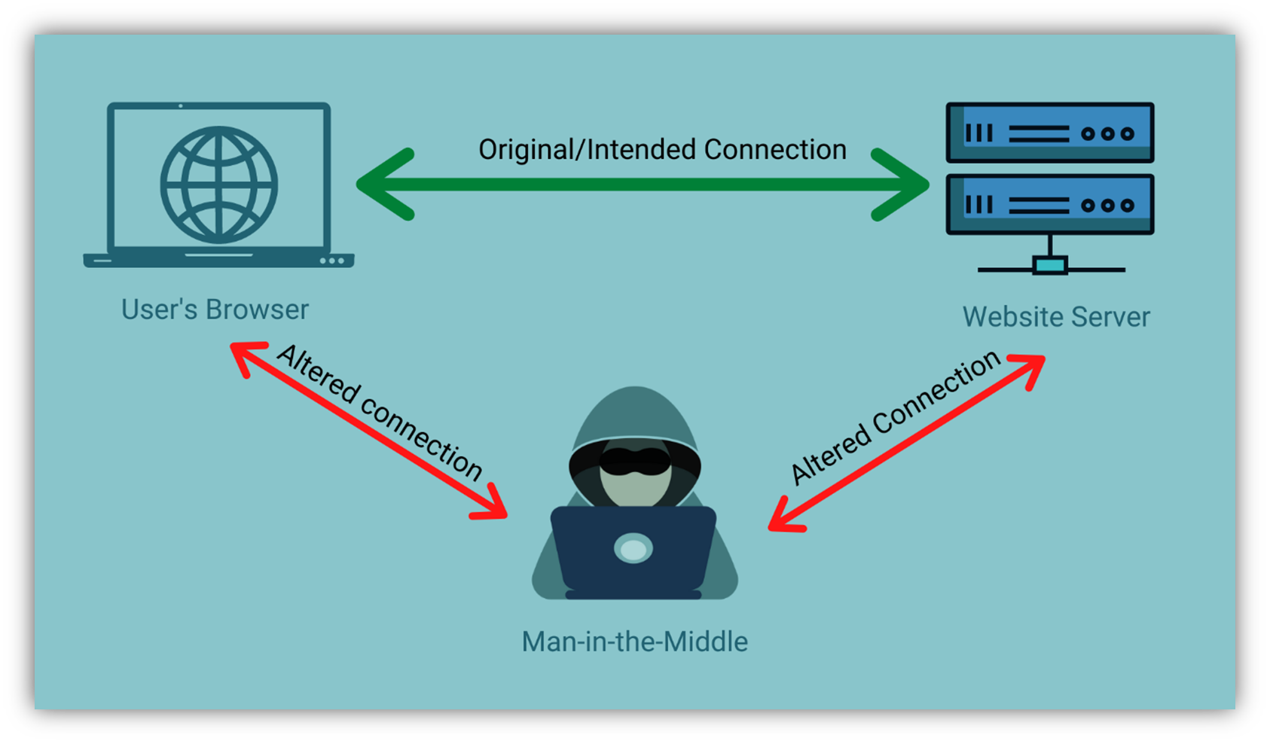

Slide 35

Man in the middle
Các tổ chức sử dụng IPSec để bảo vệ khỏi các cuộc tấn công phát lại. Tấn công phát lại hay còn gọi là tấn công xen giữa, là một hành động chặn và thay đổi quá trình truyền dữ liệu đang diễn ra bằng cách định tuyến dữ liệu đến một máy tính trung gian. Giao thức IPSec ấn định một số thứ tự cho mỗi gói dữ liệu và tiến hành kiểm tra để phát hiện dấu hiệu của các gói trùng lặp.

Slide 36
Mã hoá IPsec
Mã hoá
AES
Blowfish
Triple DES
ChaCha
DES-CBC.

Slide 37
Mã hoá IPsec
Mã hoá
Khoá mã hoá
Khoá giải mã
là một chức năng phần mềm làm nhiễu dữ liệu để bảo vệ nội dung của nó khỏi các bên chưa được cho phép. Dữ liệu được mã hóa bằng khóa mã hóa và cần có khóa giải mã để giải nhiễu thông tin.

Slide 38
IPsec
Mã hoá
Khoá mã hoá
Khoá giải mã
CÔNG KHAI
Đối xứng
BÍ MẬT
IPSec thiết lập kết nối bảo mật với mã hóa bất đối xứng và chuyển sang mã hóa đối xứng để tăng tốc độ truyền dữ liệu.
CÔNG KHAI
Bất đối xứng
CÔNG KHAI

Slide 39
Gói dữ liệu
75%
85%
53%
Phần đầu (header)
Tải trọng (payload)
Phần đuôi (trailer)
là phần trước đó chứa thông tin hướng dẫn để định tuyến gói dữ liệu đến đúng đích.
là một thuật ngữ mô tả thông tin thực tế chứa trong một gói dữ liệu.
là dữ liệu bổ sung được nối vào phần đuôi của tải trọng để cho biết phần cuối của gói dữ liệu.

Slide 40
Giao thức IPsec
01
02
03
Đóng gói tải trọng bảo mật (ESP)
Trao đổi khóa Internet (IKE)
Phần đầu xác thực (AH)

Slide 41
Giao thức IPsec
01
Phần đầu xác thực (AH)
Giao thức phần đầu xác thực (AH) thêm phần đầu có chứa dữ liệu xác thực người gửi và bảo vệ nội dung gói dữ liệu tránh bị các bên chưa được cho phép sửa đổi. Nó cảnh báo người nhận về các thao tác có thể đã thực hiện đối với gói dữ liệu gốc. Khi nhận được gói dữ liệu, máy tính sẽ so sánh hàm băm mật mã từ tải trọng với phần đầu để đảm bảo cả hai giá trị khớp nhau. Hàm băm mật mã là một hàm toán học tóm tắt dữ liệu thành một giá trị độc nhất.

Slide 42
Giao thức IPsec
02
Đóng gói tải trọng bảo mật (ESP)
Tùy thuộc vào chế độ IPSec đã chọn, giao thức đóng gói tải trọng bảo mật (ESP) thực hiện mã hóa toàn bộ gói IP hoặc chỉ riêng tải trọng. ESP thêm phần đầu và phần đuôi vào gói dữ liệu sau khi mã hóa.

Slide 43
Giao thức IPsec
03
Trao đổi khóa Internet (IKE)
Trao đổi khóa Internet (IKE) là một giao thức thiết lập kết nối bảo mật giữa hai thiết bị trên Internet. Cả hai thiết bị đều thiết lập liên kết bảo mật (SA), bao gồm thương lượng các khóa mã hóa và thuật toán để truyền và nhận các gói dữ liệu tiếp theo.

Slide 44


Chế độ IPsec
Đường hầm
Truyền tải

Slide 45
Chế độ IPsec
Đường hầm
Chế độ đường hầm IPSec thích hợp để truyền dữ liệu trên các mạng công cộng vì chế độ này tăng cường khả năng bảo vệ dữ liệu khỏi các bên chưa được cho phép. Máy tính mã hóa tất cả dữ liệu, bao gồm cả tải trọng và phần đầu, đồng thời gắn một phần đầu mới cho dữ liệu đó.

Slide 46
Chế độ IPsec
Truyền tải
Chế độ truyền tải IPSec chỉ mã hóa tải trọng của gói dữ liệu và giữ phần đầu IP ở dạng gốc. Phần đầu gói dữ liệu không được mã hóa cho phép các bộ định tuyến xác định địa chỉ đích của mỗi gói dữ liệu. Do đó, truyền tải IPSec được sử dụng trong một mạng gần và đáng tin cậy, chẳng hạn như đảm bảo kết nối trực tiếp giữa hai máy tính.

Slide 47
DEMO
03

Slide 48
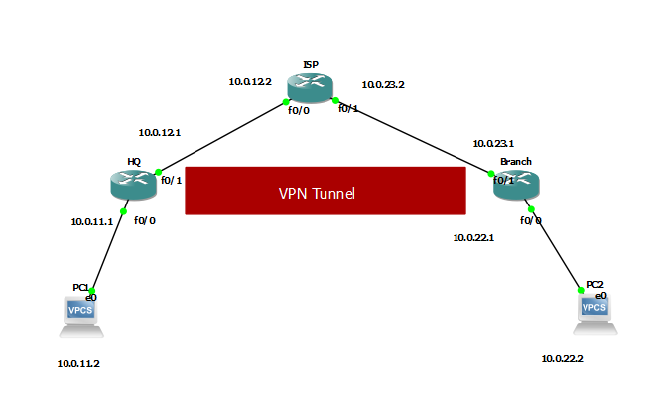

Slide 49
GIẢI ĐÁP THẮC MẮC

Slide 50
Cảm ơn thầy và các bạn đã lắng nghe !

